Slide 1
«А вы знаете, какой скоро праздник?»

Slide 2
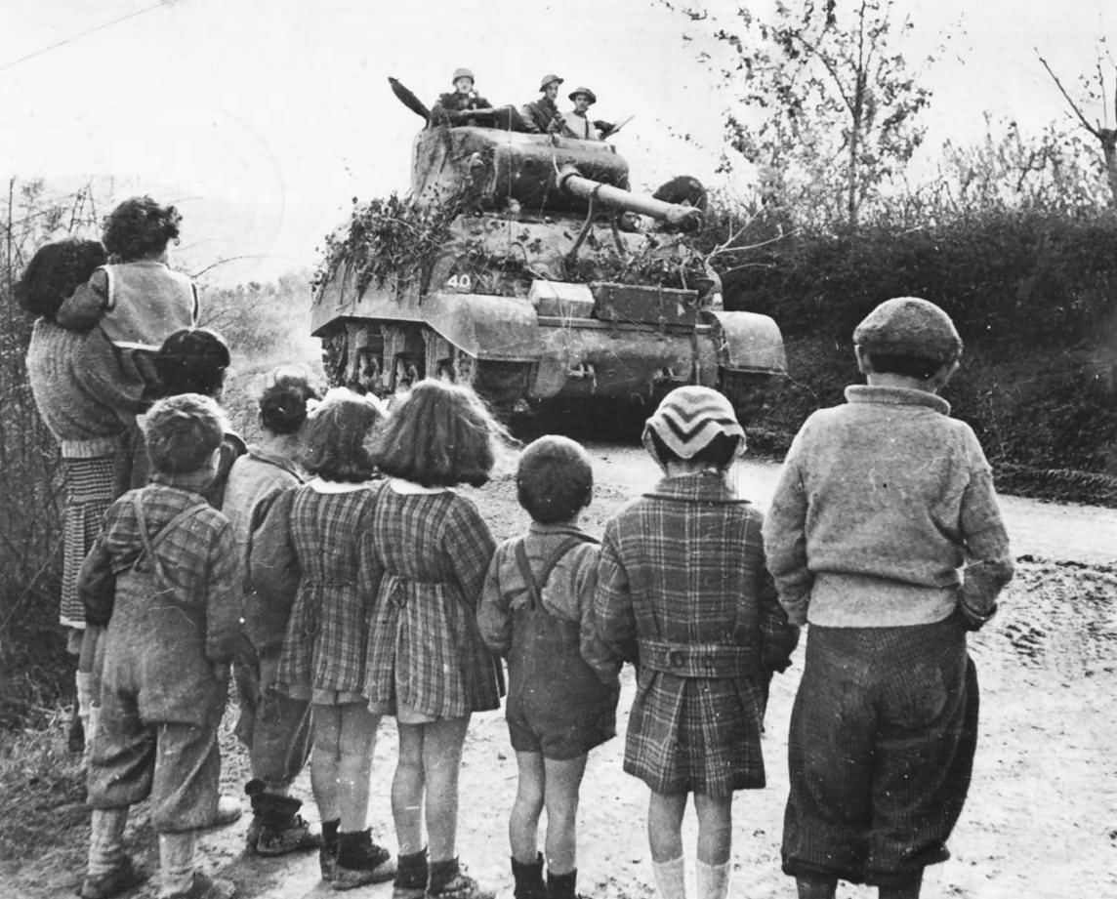
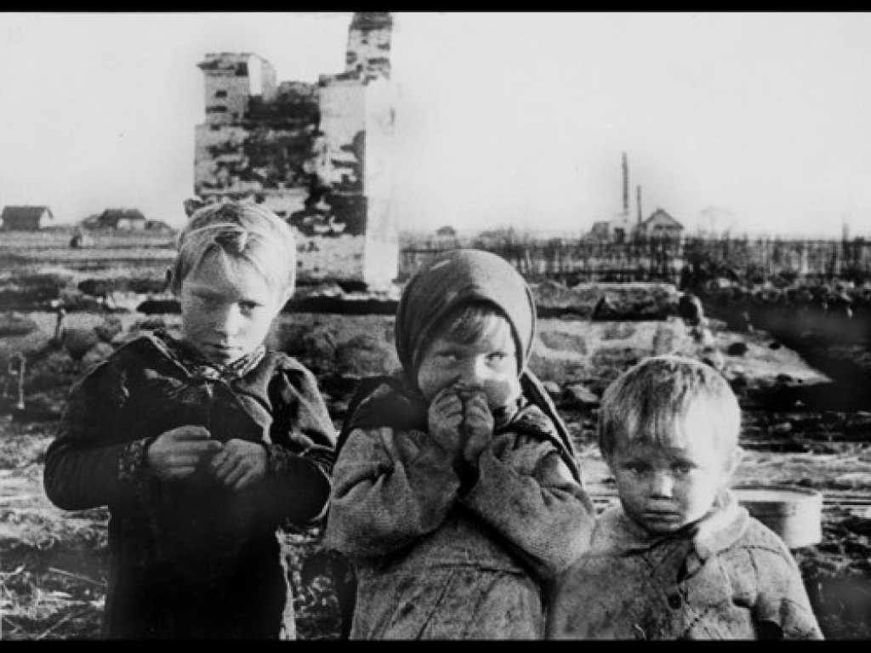
Когда наши прабабушки и прадедушки были маленькими, может, чуть старше вас нынешних, на нашей Родине началась война, так как на неё напали враги, пожелавшие, чтобы все жили по тем правилам, которые будут ими установлены.

Slide 3
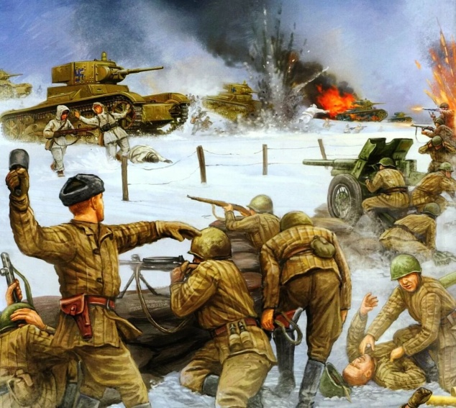
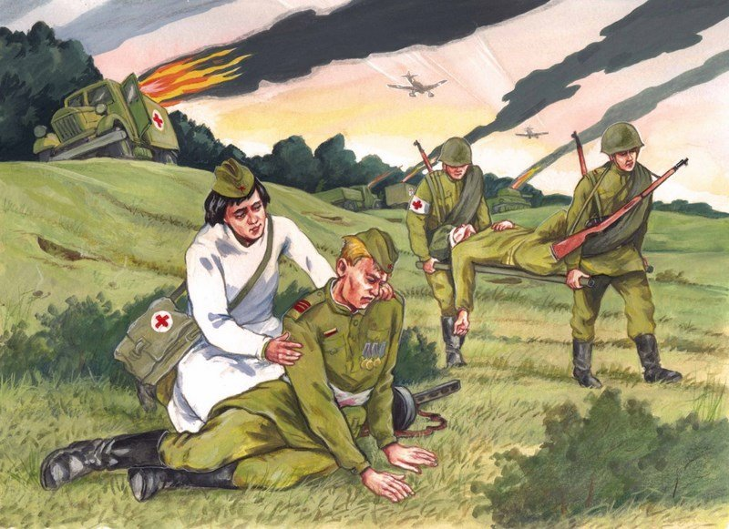
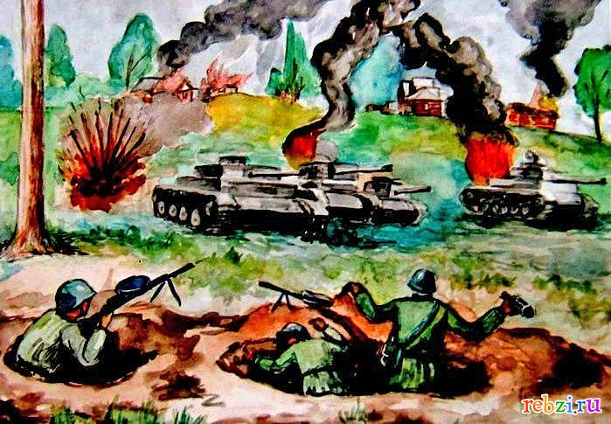
Но граждане страны
не хотели так жить.
Война длилась
4 года и закончилась
нашей победой.
К сожалению,
многие погибли.

Slide 4
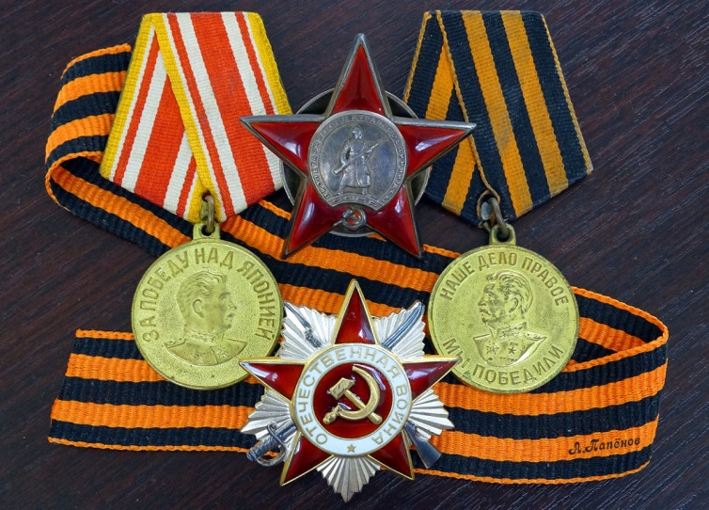
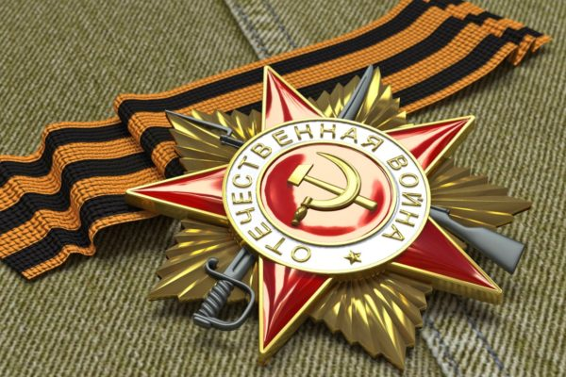
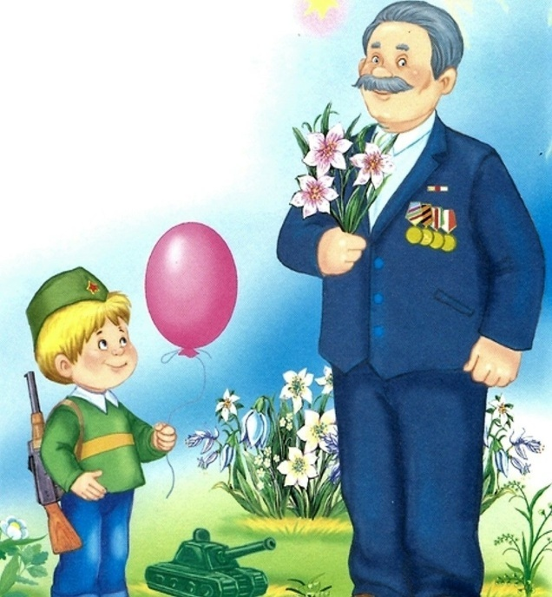
Солдат, воевавших за Родину, награждали боевыми наградами. После войны их стали называть ветеранами, то есть опытными военными

Slide 5
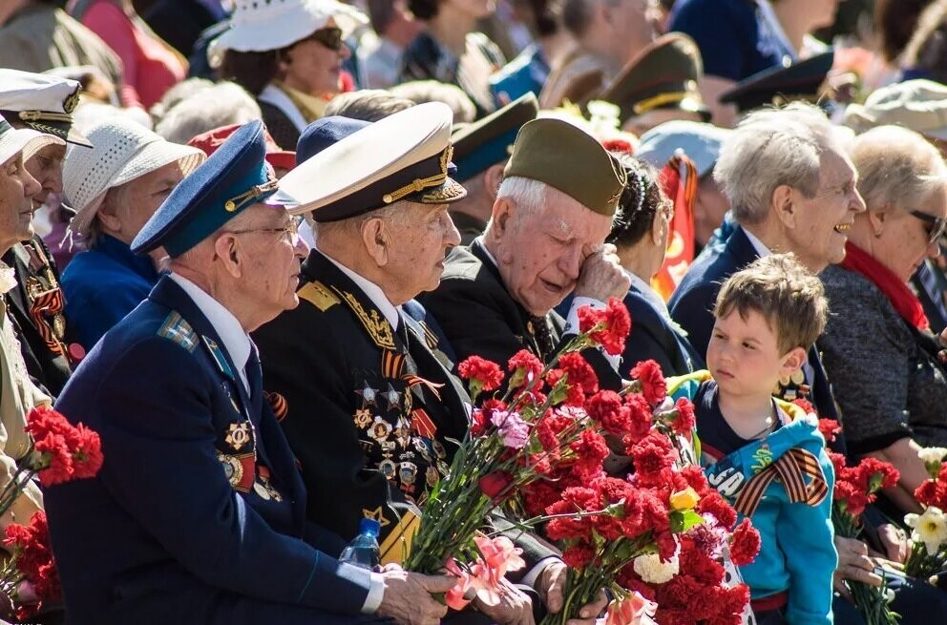
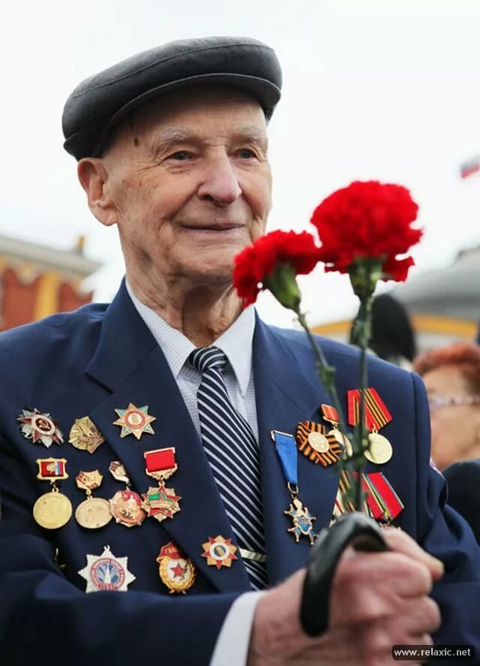
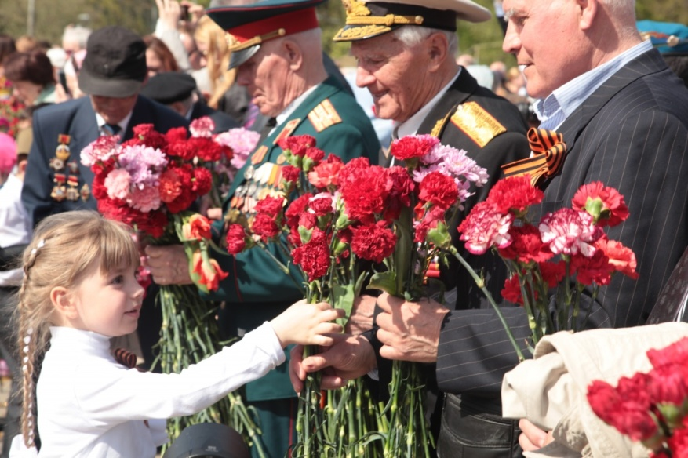
В этот день мы поздравляем ветеранов и друг друга с тем, что сегодня живём под мирным небом

Slide 6
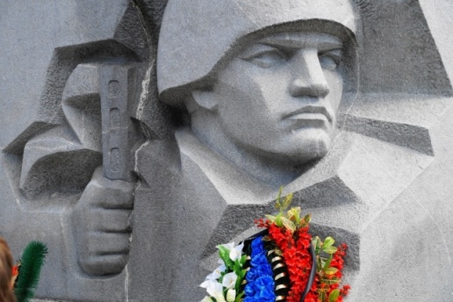
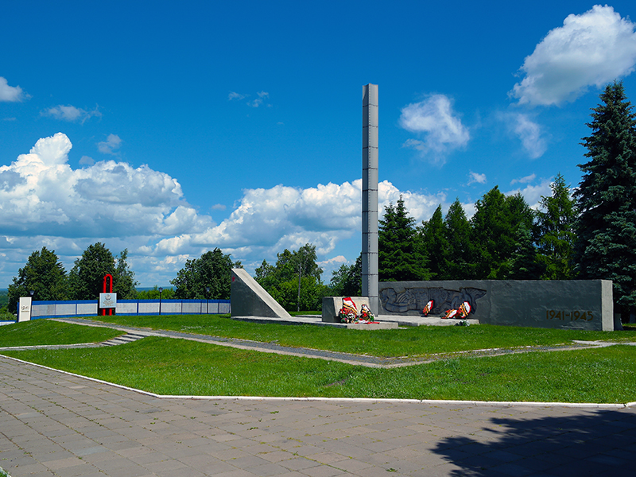
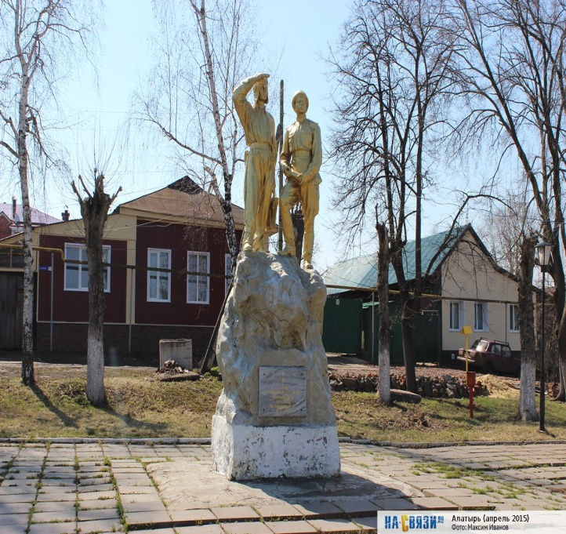
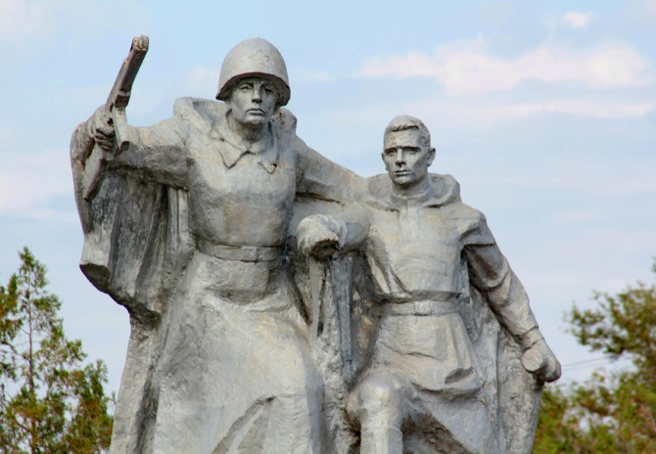
В честь героев, сражавшихся с врагами, были установлены памятники.

Slide 7
Мир и дружба всем нужны,
Мир важней всего на свете,
На земле, где нет войны,
Ночью спят спокойно дети.
Там, где пушки не гремят,
В небе солнце ярко светит.
Нужен мир для всех ребят.
Нужен мир на всей планете!
(Н. Найдёнова).
Майский праздник — День Победы
Отмечает вся страна.
Надевают наши деды
Боевые ордена. Их с утра зовёт дорога
На торжественный парад.
И задумчиво с порога
Вслед им бабушки глядят.
(Белозёров Т.);
В небе праздничный салют,
Фейерверки там и тут.
Поздравляет вся страна
Славных ветеранов.
А цветущая весна
Дарит им тюльпаны,
Дарит белую сирень.
Что за славный майский день?
(Н. Иванова

Slide 8
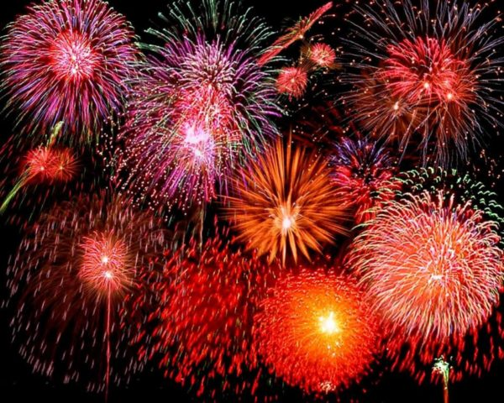
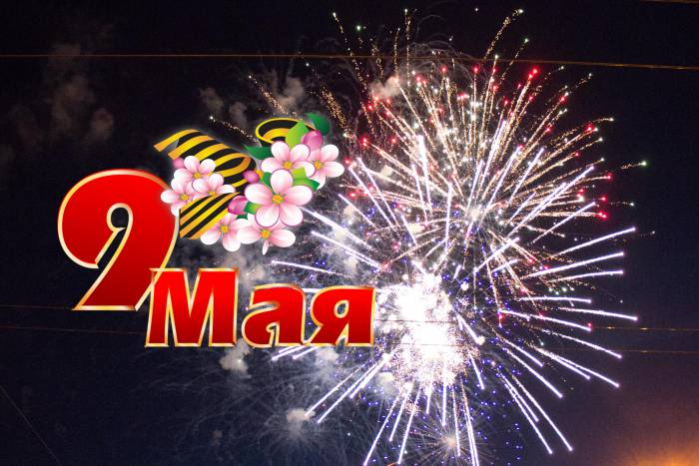
9 Мая, в день, когда была объявлена наша победа, празднуется День Победы

